Slide 1
ΜΙΑ ΠΑΡΟΥΣΙΑΣΗ ΤΟΥ ΗΛΙΑ ΤΜΗΜΑ ΣΤ2 103^{Ο} ΔΣ ΑΘΗΝΩ
ΟΙΘΕΟΙ ΤΟΥ ΟΛΥΜΠΟΥ

Slide 2
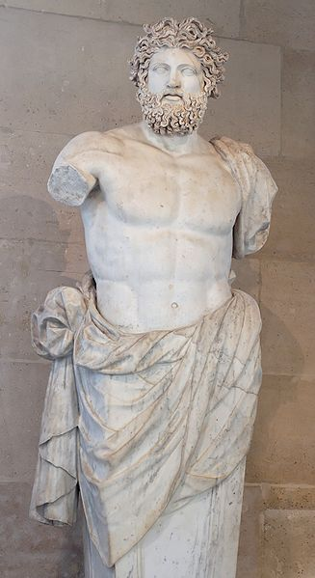
ΔΙΑΣ
Ο πατέρας των θεών και ο σπουδαιότερος από αυτούς . Θεός των καιρικών φαινομένων, προστάτης των ξένων , της οικογένειας και της γονιμότιτας

Slide 3
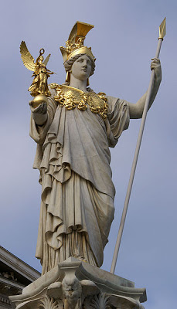
Αθηνά
Θεά της Σοφίας, των κυνηγιού και της σώφρονος πολέμου

Slide 4
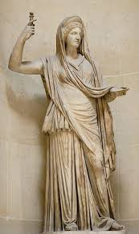
ΗΡΑ
Αδελφή και σύζυγος του Δία. Ήταν προστάτιδα του γάμου και συζυγικής πίστης

Slide 5
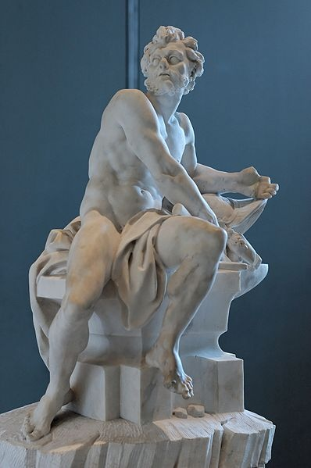
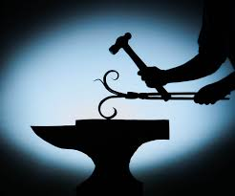
Ήφαιστος
Σύμβολα: Σφυρί και αμόνι, πέλεκυς, φωτιά
Ήταν ο θεός της φωτιάς του ουρανού, της γης και οποιασδήποτε τεχνικής ή τέχνης με αυτή, όπως της χαλκουργίας, και, εν γένει, μεταλλουργίας

Slide 6
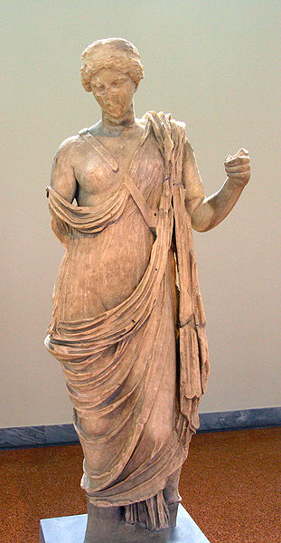
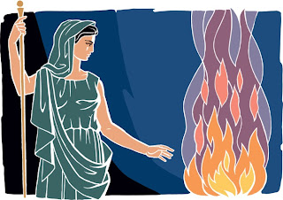
ΕΣΤΙΑ
Σύμβολα: Λυχνάρι, πυρσός, πέπλο.
Η Εστία είναι η θεά της Οικίας, η ίδια ιδέα της πυρός που δε σβήνει. Οι πρώτοι Έλληνες έδωσαν το όνομα στη θεά όχι τόσο από τον ακίνητο λίθο που βρισκόταν στο κέντρο της οικίας τους που χρησίμευε για να υποβαστάει την φωτιά, αλλά από την ίδια την φωτιά.

Slide 7
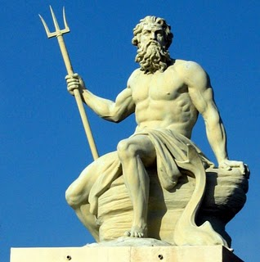
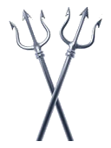
Ποσειδώνας
Θεός της θάλασσας, των ποταμών, των πηγών των πόσιμων νερών και γενικά του υγρού στοιχείου

Slide 8
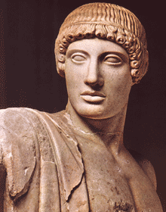
Απόλλων
Απόλλωνας
Σύμβολα: Λύρα, τόξο & βέλος, τρίποδας
Θεός της μαντικής τέχνης, της μουσικής

Slide 9
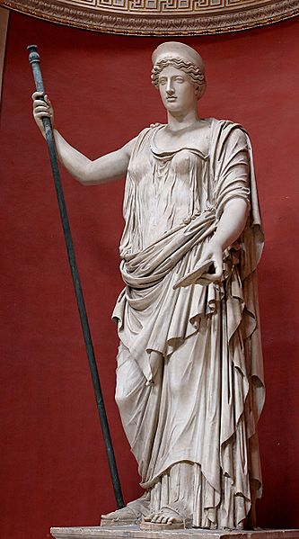
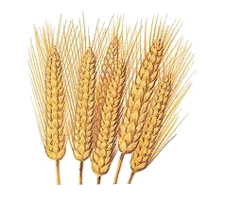
ΔΗΜΗΤΡΑ
Θεά της γης , της γεωργίας, της χλωρίδας, της τροφής, του γάμου και προστάτιδα των γεωργών.
Σύμβολα: Δρεπάνι, στάχυα, αυλός, δάδ

Slide 10
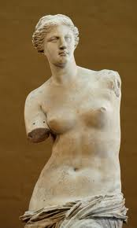
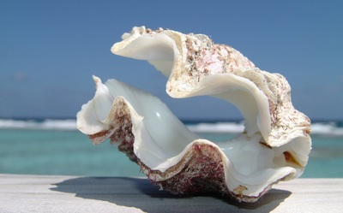
Αφροδίτη
Θεά της ομορφιάς και του έρωτα.
Σύμβολα: Καθρέφτης, περιστέρι, κύκνος,ανεμώνη

Slide 11
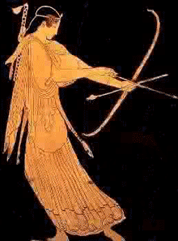
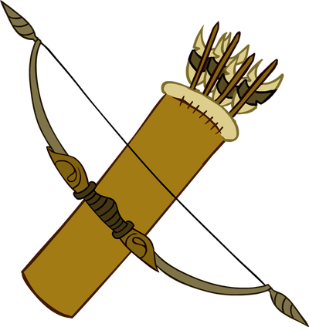
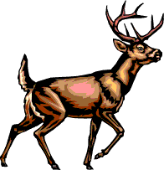
Άρτεμης
Σύμβολα: Τόξο & βέλος, ελάφι, σκύλος.
Θεά της άγριας φύσης, του κυνηγιού, των ζώων και της γονιμότητας

Slide 12
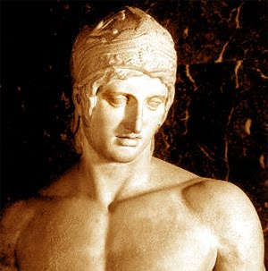
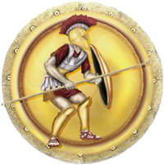
Άρης
Θεός της μάχης
Σύμβολα: Δόρυ, σπαθί, γύπας

Slide 13
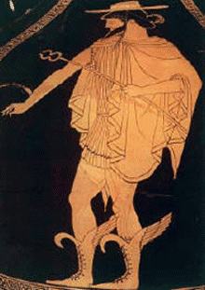
Ερμής
Σύμβολα: Κηρύκειο, φτερωτά σανδάλια φτερωτό κράνος
Ήταν ο αγγελιαφόρος των θεών, κήρυκας και ψυχοπομπός, προστάτης του εμπορίου, των ταξιδιωτών αλλά και των ληστών

